Slide 1
AUSGepackt wettbewerb
Ideen zur Einsparung von Müll in der Schule
Notes:
%

Slide 2
Jetziger stand in den schulen
Es werden kleine, einzeln verpackte Süßigkeiten etc. verkauft
Es gibt fast nur Papiertücher und diese werden von den Lernenden häufig verschwendet
An Schulen, wo es feste Lunchpakete o.Ä. gibt, wird oft viel weggeschmissen, da zu viel reingetan wird
Das meiste Lernmaterial besteht immer noch aus Papier, welches spätestens am Ende des Jahres weggeschmissen wird

Slide 3
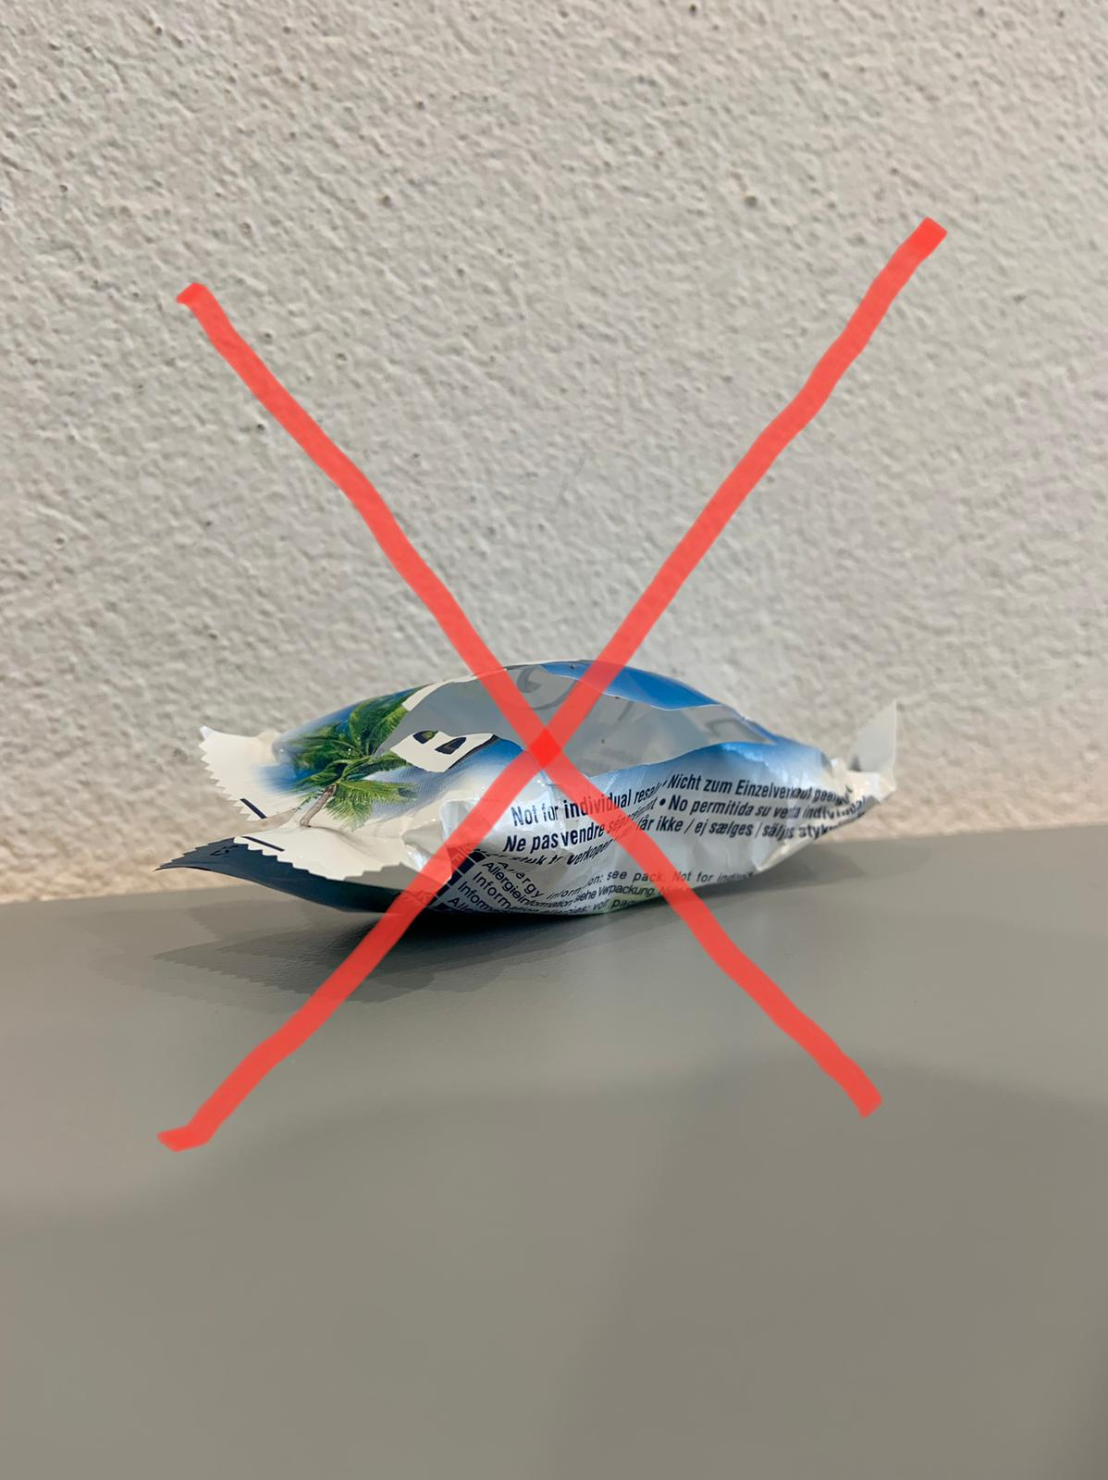
Idee 1: Einsparungen beim essen
Keine kleinen, einzeln verpackten Süßigkeiten in den Mensen mehr
Unter der Voraussetzung, dass der erste Punkt eingehalten wird, könnte es Vergünstigungen geben, wenn man seine eigene Dose für das Essen mitbringt
Statt Einweg-Plastikflaschen könnte man Glasflaschen anbieten

Slide 4
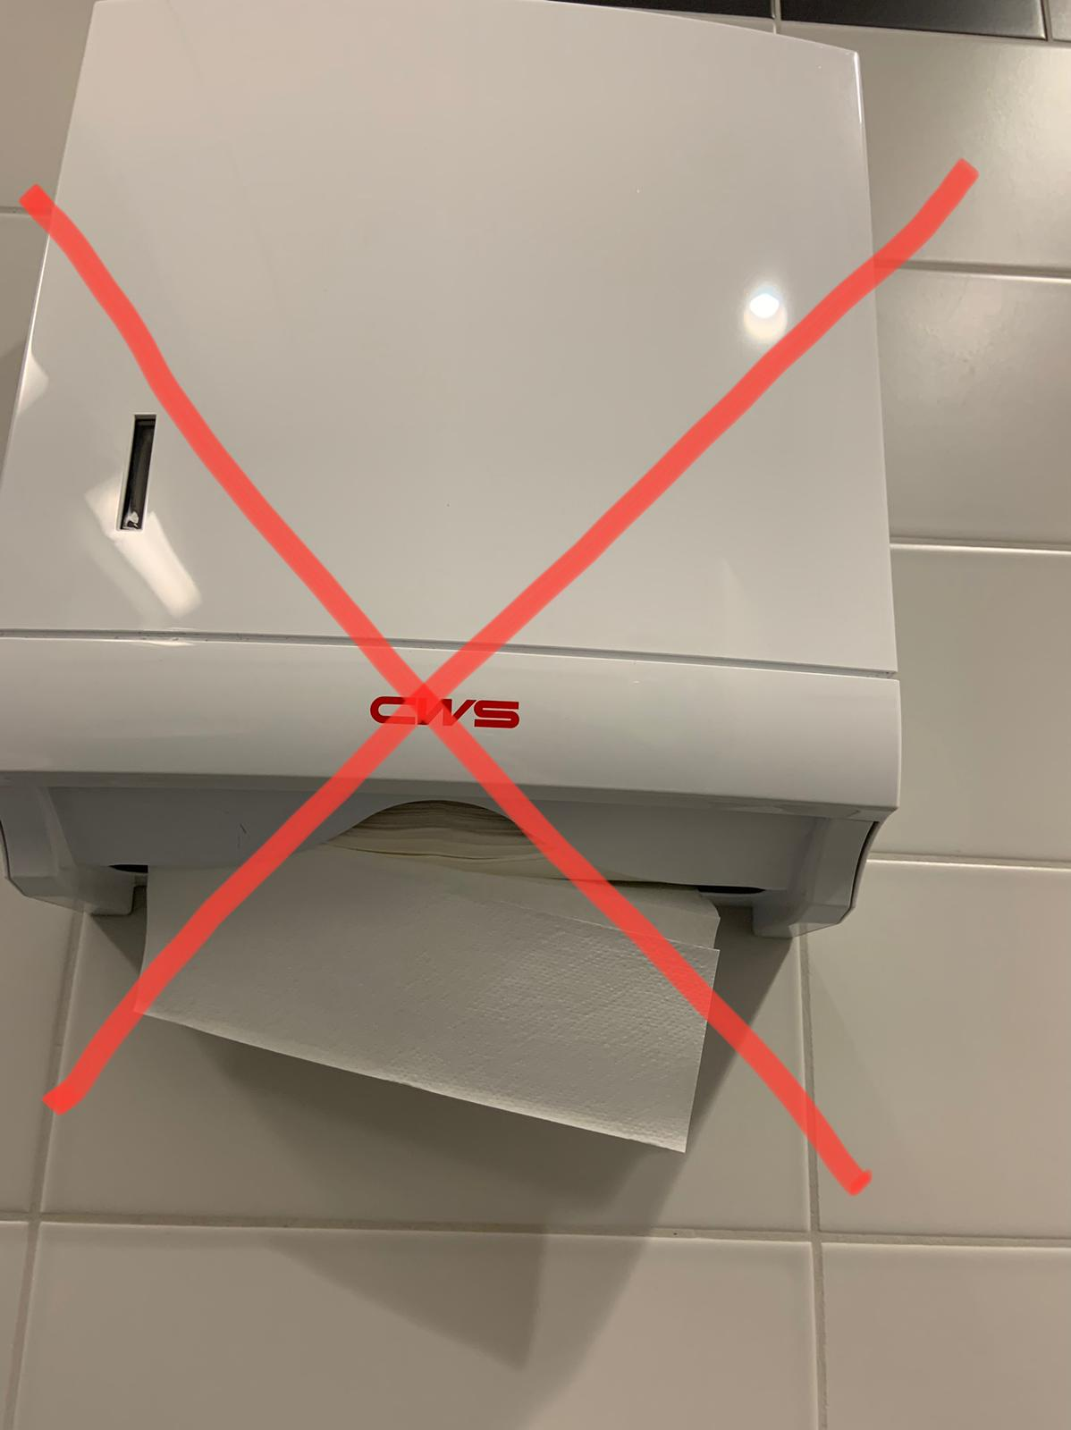
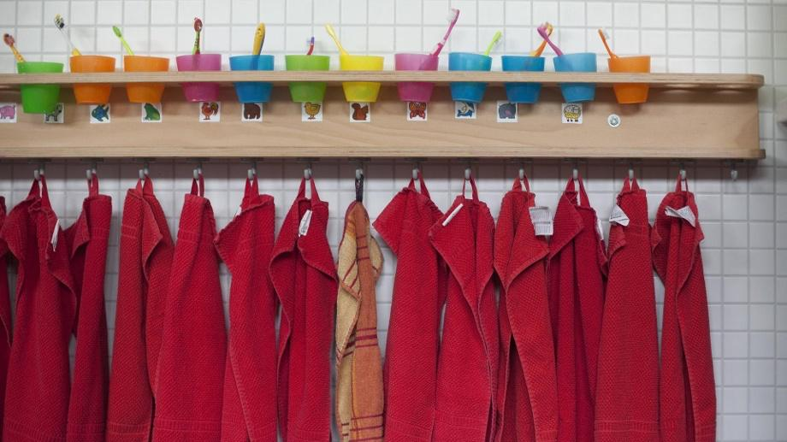
Idee 2: einsparungen im klassenzimmer
Man könnte mehr auf digitale Unterrichtsmethoden setzen, um so den Papiermüll von Arbeitsblättern, Blöcken und Büchern zu reduzieren
Anstatt Papiertücher zu benutzen könnte jede Schülerin und jeder Schüler ein eigenes Stoffhandtuch mitbringen
https://bilder.t-online.de/b/84/12/53/72/id_84125372/920/tid_da/kindergaerten-als-zielscheibe-von-drohungen-bei-muenchen-faehrt-die-polizei-jetzt-verstaerkt-streife-nachdem-ein-unbekannter-in-rassistischen-schreiben-gewalttaten-angedroht-hat-.jpg

Slide 5
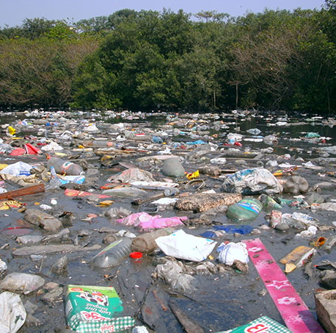
Welchen Nutzen hätte die umsetzung dieser ideen?
Diese Ideen sind sehr einfach, und mit wenig finanziellem Aufwand umzusetzen, dadurch könnten sie an den meisten Schulen schnell umgesetzt werden
Der Nutzen für die Umwelt wäre, dass viel Müll eingespart werden könnte, sowohl Kunststoff- als auch Papiermüll
Umweltverschmutzung durch Müll ist ein sehr großes Problem, vor allem für unsere Weltmeere und nur kleine Veränderungen unseres (Konsum-) Verhaltens können große Auswirkungen haben
https://www.nabu.de/imperia/md/nabu/images/umwelt/abfall/meer/141208-nabu-muell-meer-william-rodriguez-schepis_marine-photobank-680.jpeg

Slide 6
Weitere informationen
Kategorie: Ideen zur Müllreduzierung an Schulen
Ideen-Beschreibung: PowerPoint Präsentation
Umwelt- bzw. Klimabezug: Durch die Müllreduzierung an Schulen würde es eine sichtbare Abfallreduzierung geben, die Menschen, Tieren aber vor allem auch dem Planeten gut tun würde. Die Ideen wären sehr einfach umzusetzen, würden allerdings viel bewegen
Beteiligte: Anna Liebe, Julian Krell, Sophie Koxholt, Thomas Daescu
Wir haben eine digitale Präsentation gewählt, damit wir keine Materialien haben, die wir danach direkt wieder wegschmeißen. Wir haben hybrid gearbeitet (das heißt, dass eine teilnehmende Person online zugeschaltet war) und deshalb bot sich das digitale Arbeiten an

